Slide 1
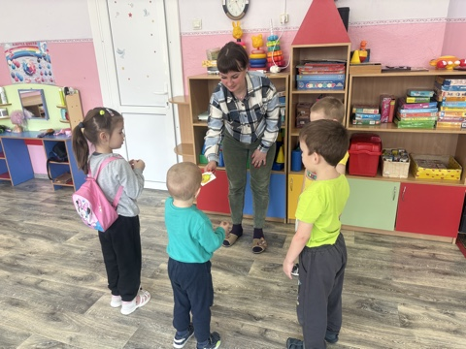
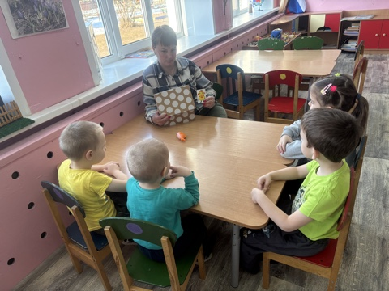
В рамках реализации парциальной программы «Семья – это мы» в дошкольной группе прошла сюжетно – ролевая игра «Подарочная лотерея», с целью расширения представления детей о многообразии подарков и знакомства с концепцией подарочной лотереи. Беседа, проведенная с детьми на тему «Специальные лакомства от мамы» была направлена на расширение и систематизацию знаний детей о разнообразии блюд, которые готовит мама.

Slide 2
